Slide 1



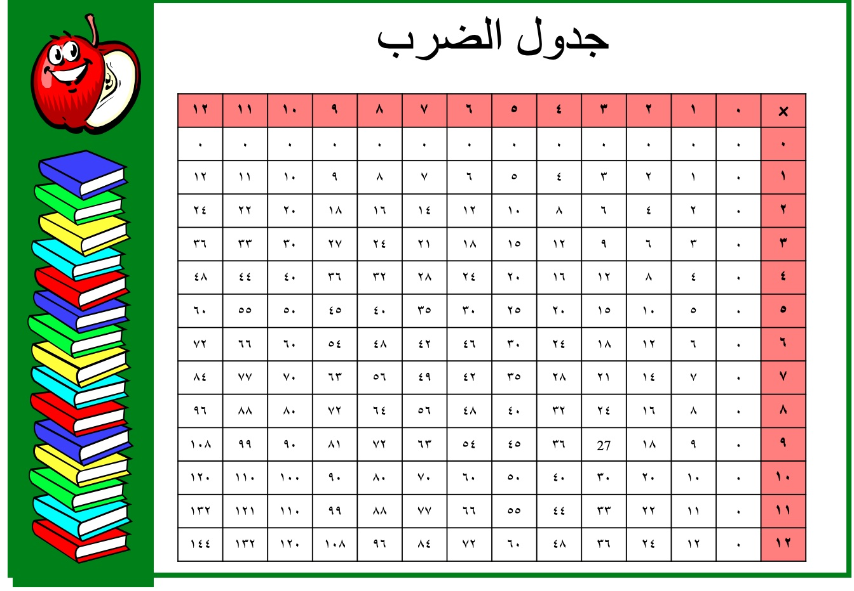

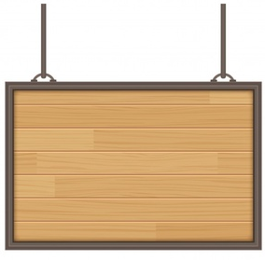

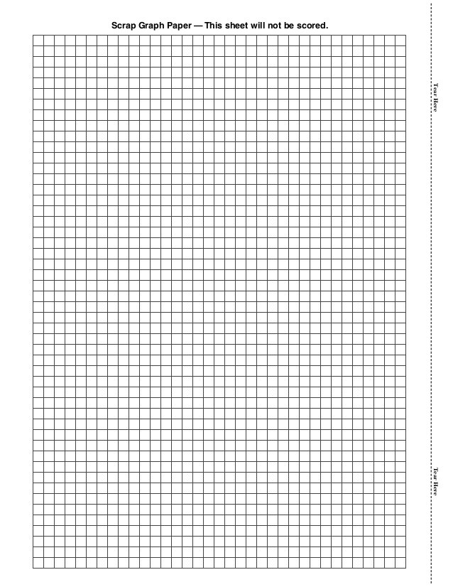

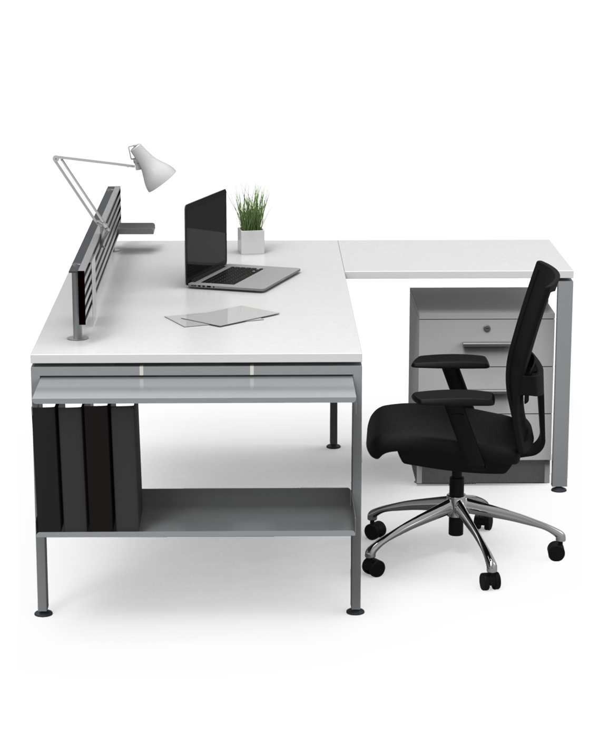
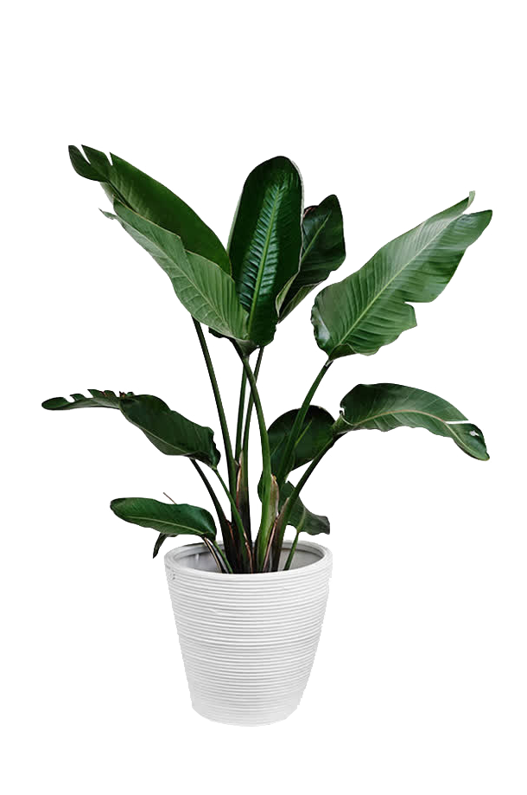
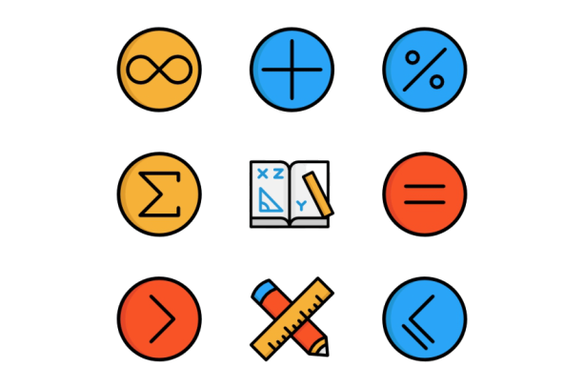

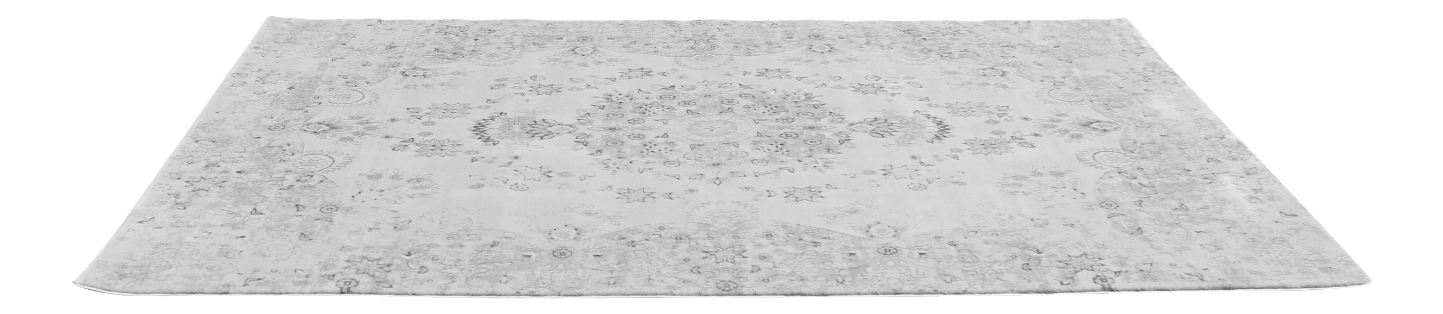
التاريخ / / ١٤٤هـ
رقم الصفحة :
٣-٥
المعادلات ذات الخطوتين
345

Slide 2


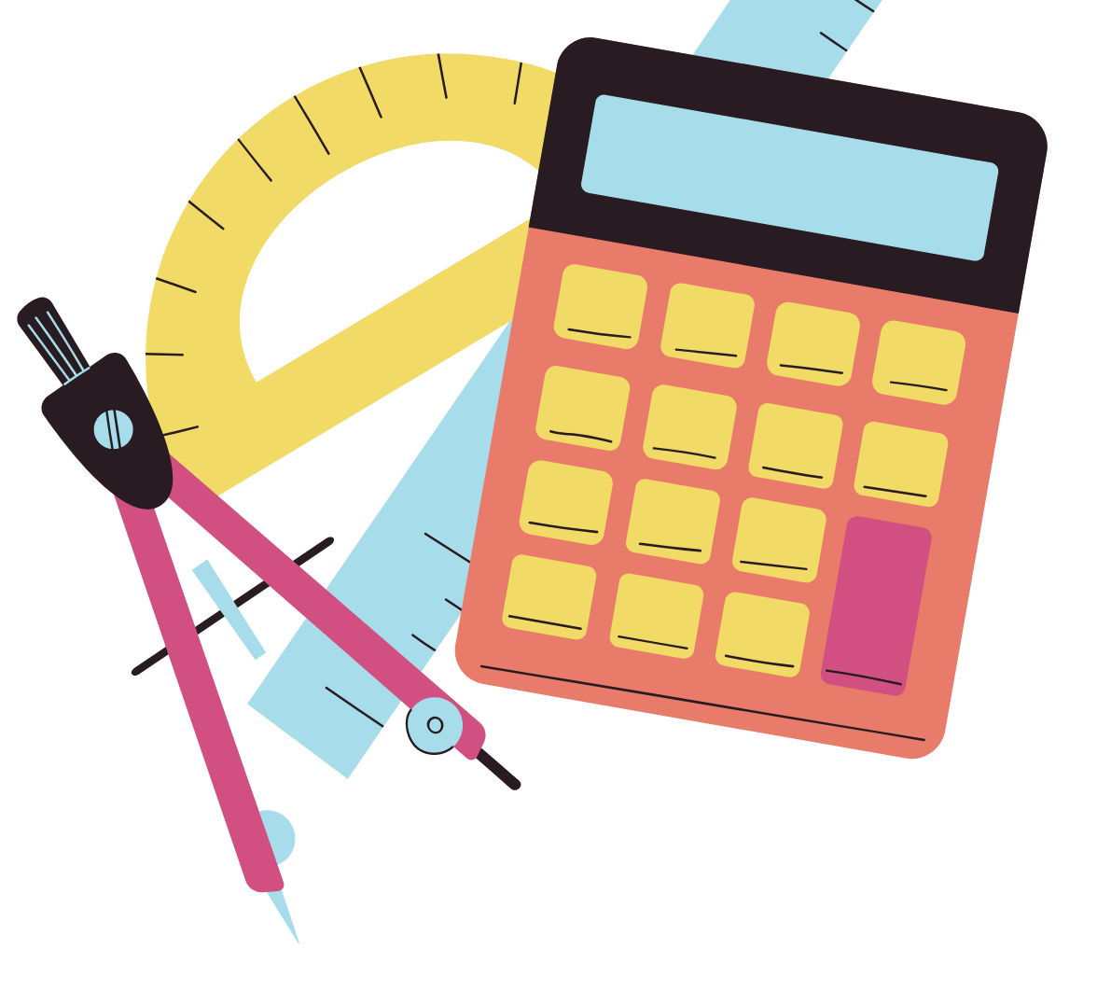
٣-٥
المعادلات ذات الخطوتين
346

Slide 3
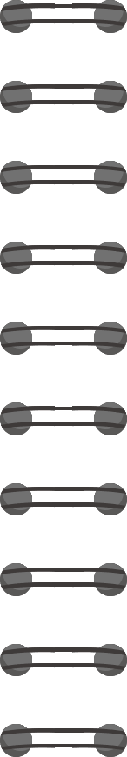
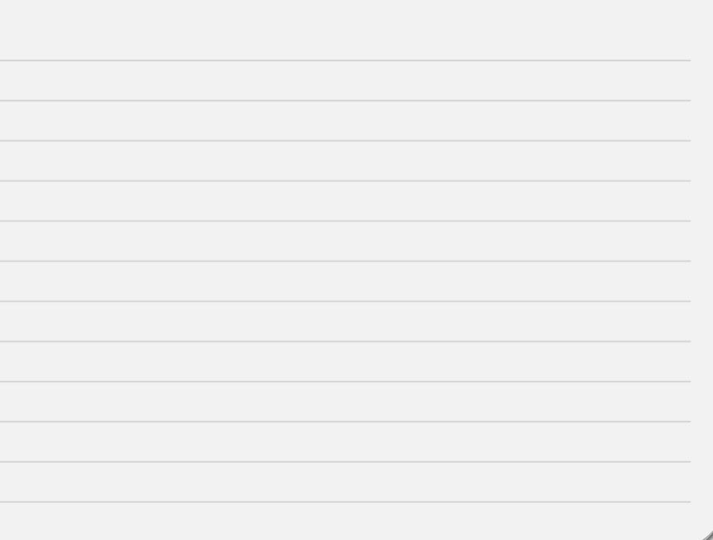

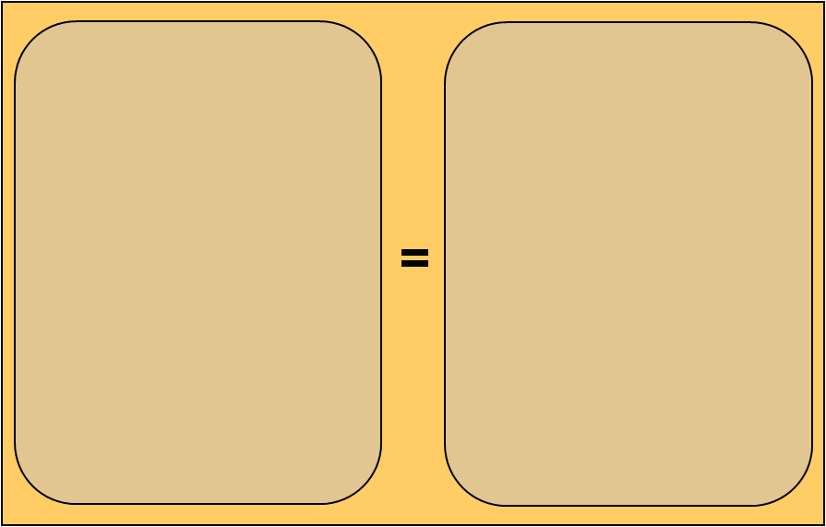


حل المعادلة التالية : ٢ س + ١ = ٥
١ صـ ١١٧
٢ س = ٥
+ ١
ــ ١
ــ ١
٢ س = ٤
٢
٢
س = ٢

Slide 4
حل المعادلة ٣ س + ٢ = ٨
٢صـ ١١٧
٣ س +٢ = ٨
- ٢
- ٢
=
٣ س = ٦
٣
٣
س = ٢

Slide 5

التحقق من صحة الحل
٣ س + ٢ = ٢٠
؟
ــ ٢
ــ ٢
٣ س + ٢ = ٢٠
؟
٣ ( ٦ ) + ٢ = ٢٠
٣ س = ١٨
؟
٣
٣
١٨ + ٢ = ٢٠
٢٠ = ٢٠
س = ٦
الجملة صحيحة

Slide 6


أ صـ ١١٨
التحقق من صحة الحل
٤ س + ٥ = ١٣
؟
ــ ٥
ــ ٥
٤ س + ٥ = ١٣
؟
٤ ( ٢ ) + ٥ = ١٣
٤ س = ٨
؟
٤
٤
٨ + ٥ = ١٣
١٣ = ١٣
س = ٢
الجملة صحيحة

Slide 7
التحقق من صحة الحل
ب صـ ١١٨
ــ ٣ ن ــ ٨ = ٧
؟
+ ٨
+ ٨
ــ ٣ ن ــ ٨ = ٧
؟
ــ ٣( ــ ٥ ) ــ ٨ = ٧
ــ ٣ ن = ١٥
؟
ــ ٣
ــ ٣
١٥ ــ ٨ = ٧
٧ = ٧
ن = ــ ٥
الجملة صحيحة

Slide 8
ج صـ ١١٨
التحقق من صحة الحل
١ + ٢ ص = ــ ٣
؟
١ + ٢ ص = ــ ٣
ــ ١
ــ ١
؟
١ + ٢( ــ ٢ ) = ــ ٣
٢ص = ــ ٤
؟
٢
٢
١ ــ ٤ = ــ ٣
ــ ٣ = ــ ٣
ص = ــ ٢
الجملة صحيحة

Slide 9

١صـ ١١٩
التحقق من صحة الحل
٣ س + ١ = ٧
؟
ــ ١
ــ ١
٣ س + ١ = ٧
؟
٣ ( ٢ ) + ١ = ٧
٣ س = ٦
؟
٣
٣
٦ + ١ = ٧
٧ = ٧
س = ٢
الجملة صحيحة

Slide 10
٢صـ ١١٩
التحقق من صحة الحل
٤ ل ــ ٦ = ٢٢
؟
+ ٦
+ ٦
٤ ل ــ ٦ = ٢٢
؟
٤ ( ٧ ) ــ ٦ = ٢٢
٤ ل = ٢٨
؟
٤
٤
٢٨ ــ ٦ = ٢٢
٢٢ = ٢٢
ل = ٧
الجملة صحيحة

Slide 11
٣صـ ١١٩
التحقق من صحة الحل
ــ ٦ ر + ١ = ــ ١٧
؟
ــ ١
ــ ١
ــ ٦ ر + ١ = ــ ١٧
؟
ــ ٦ ( ٣ ) + ١ = ــ ١٧
ــ ٦ ر = ــ ١٨
؟
ــ ٦
ــ ٦
ــ ١٨ + ١ = ــ ١٧
ــ ١٧ = ــ ١٧
ر = ٣
الجملة صحيحة

Slide 12
٤صـ ١١٩
التحقق من صحة الحل
ــ ٣ ص ــ ٥ = ١٠
؟
ــ ٣ ص ــ ٥ = ١٠
+ ٥
+ ٥
؟
ــ ٣( ــ ٥ ) ــ ٥ = ١٠
ــ ٣ ص = ١٥
؟
ــ ٣
ــ ٣
١٥ ــ ٥ = ١٠
١٠ = ١٠
ص = ــ ٥
الجملة صحيحة

Slide 13
٥صـ ١١٩
التحقق من صحة الحل
١٣ = ١ + ٤م
؟
١٣ = ١ + ٤ م
ــ ١
ــ ١
؟
١٣ = ١ + ٤ ( ٣ )
١٢ = ٤ م
؟
٤
٤
١٣ = ١ + ١٢
١٣ = ١٣
م = ٣
الجملة صحيحة

Slide 14
التحقق من صحة الحل
ــ ٧ = ١ + ٢ ن
؟
ــ ٧ = ١ + ٢ ن
ــ ١
ــ ١
؟
٧ = ١ + ٢ ( ــ ٤ )
ــ ٨ = ٢ ن
؟
٢
٢
ــ ٧ = ١ ــ ٨
ــ ٧ = ــ ٧
ــ ٤ = ن
الجملة صحيحة

Slide 15

د صـ١١٩
١٦ ريال شهريا + ٢٢ ريالا للاشتراك = المبلغ
١٦ ش + ٢٢ = ١٥٠
ــ ٢٢
ــ ٢٢
١٦ ش = ١٢٨
١٦
١٦
ش = ٨
٨ أشهر
أي أن عدد أشهر الاشتراك =

Slide 16

٧صـ ١١٩
ثمن الكتب + ثمن الحقيبة = المبلغ
١٤ ك + ٢٣ = ٦٥
ــ ٢٣
ــ ٢٣
١٤ ك = ٤٢
١٤
١٤
ك = ٣
٣ كتب
أي أن عدد الكتب =

Slide 17
361

